Slide 1
Squeezing de Spins Nucléaires
Etude théorique de squeezing du spin nucléaire de l’hélium 3 dans son état fondamental en utilisant les collisions d’échange de métastabilité

Slide 2
Squeezing de Spins Nucléaires
Introduction
    Le Spin Squeezing
    Intérêt du spin squeezing
    La collision d’échange de métastabilité
Squeezing par mesure quantique non-destructive(QND)
    Mesure QND avec des champs cohérents
    Effets des collisions d’échanges
Transfert du squeezing d’un mode du champ électromagnétique aux atomes
    Couplage d’un vide squeezé aux atomes
    Schéma réaliste pour l’hélium 3
    Calcul des variances atomiques
Résultats & Méthodes De Calcul

Slide 3
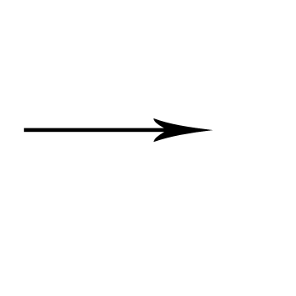
Le Bruit Quantique Standard
1 atome polarisé
<Sx> = ½
<Sy> = 0
<Sz> = 0
Sx

Slide 4
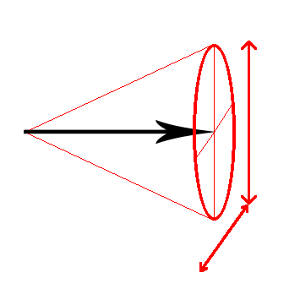
Le Bruit Quantique Standard
1 atome polarisé
<Sx> = ½
<Sy> = 0
<Sz> = 0
ΔSy
Sx
ΔSz

Slide 5
Le Bruit Quantique Standard
1 atome polarisé
<Sx> = ½
<Sy> = 0
<Sz> = 0
Δ²Sx = 0
Δ²Sy = ¼
Δ²Sz = ¼
ΔSy
Sx
ΔSz

Slide 6
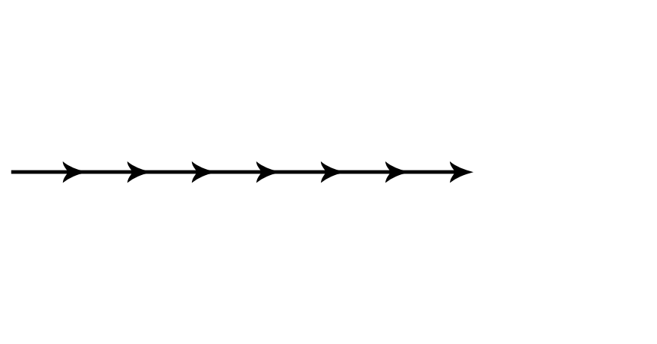
Le Bruit Quantique Standard
1 atome polarisé
<Sx> = ½
<Sy> = 0
<Sz> = 0
Δ²Sx = 0
Δ²Sy = ¼
Δ²Sz = ¼
ΔSy
Sx
ΔSz
N atomes polarisés
<Sx> = N/2
<Sy> = 0
<Sz> = 0
Sx=N/2

Slide 7
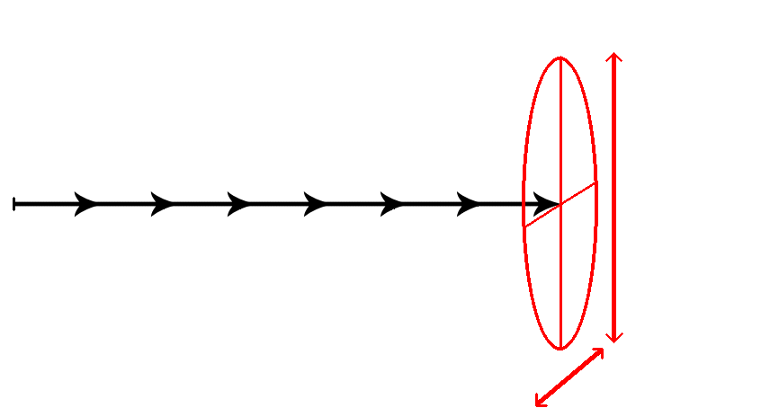
Le Bruit Quantique Standard
1 atome polarisé
<Sx> = ½
<Sy> = 0
<Sz> = 0
Δ²Sx = 0
Δ²Sy = ¼
Δ²Sz = ¼
ΔSy
Sx
ΔSz
N atomes polarisés
<Sx> = N/2
<Sy> = 0
<Sz> = 0
ΔSy
Sx=N/2
ΔSz

Slide 8
Le Bruit Quantique Standard
1 atome polarisé
<Sx> = ½
<Sy> = 0
<Sz> = 0
Δ²Sx = 0
Δ²Sy = ¼
Δ²Sz = ¼
ΔSy
Sx
ΔSz
N atomes polarisés
<Sx> = N/2
<Sy> = 0
<Sz> = 0
Δ²Sx = 0
Δ²Sy = N/4
Δ²Sz = N/4
ΔSy
Sx=N/2
ΔSx = 0
ΔSy = N /2
ΔSz = N /2
ΔSz

Slide 9

Le Spin Squeezing
N atomes polarisés
<Sx> = N/2
<Sy> = 0
<Sz> = 0
ΔSy
Sx=N/2
ΔSz

Slide 10
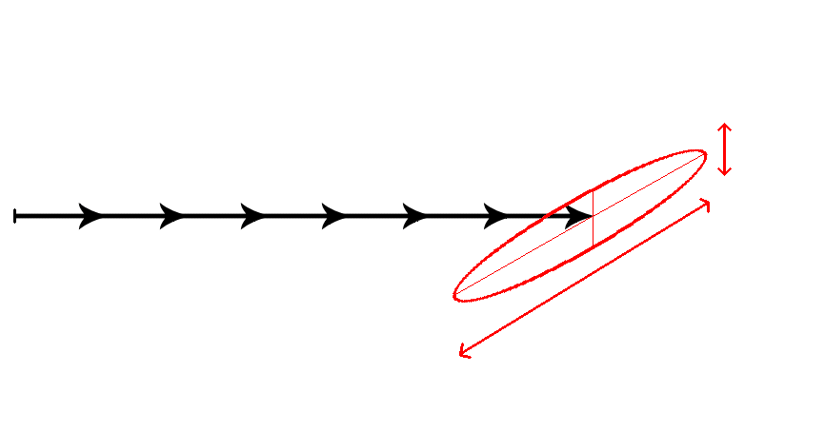
Le Spin Squeezing
N atomes polarisés
ΔSy
<Sx> = N/2
<Sy> = 0
<Sz> = 0
Sx=N/2
ΔSz

Slide 11
Le Spin Squeezing
N atomes polarisés
ΔSy
<Sx> = N/2
<Sy> = 0
<Sz> = 0
Sx=N/2
ΔSz
ΔSx = 0
ΔSy = ξ . Ν/2 < Ν/2
ΔSz = ξ⁻¹. Ν/2 > Ν/2

Slide 12
Le Spin Squeezing
Intérêt du spin squeezing
  →→ Mesure précise d’interférométrie atomique (horloges)
  →→ Intrication d’ensembles macroscopiques d’atomes
  →→ Mémoires quantiques :
  Stockage d’états quantiques de la lumière
Squeezing du spin de l’hélium 3 dans son état fondamental
  →→ Relaxation ~ minutes-heures
  →→ Manipulation des spins par RMN

Slide 13
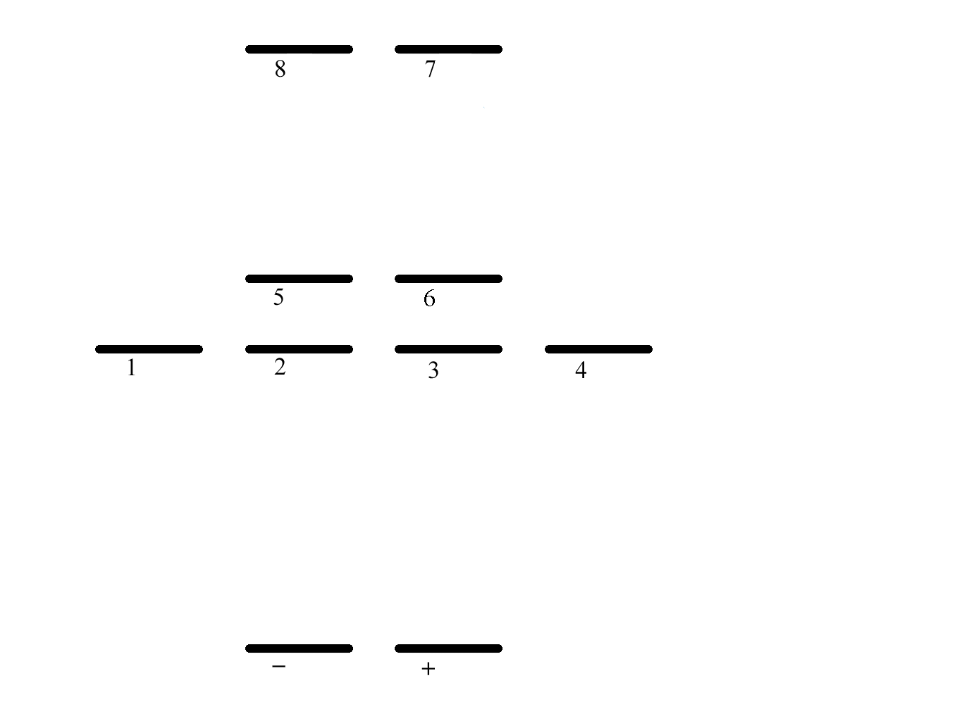
La Collision d’Échange de Métastabilité
Structure de ³He :
³P₀
Excité J =0 (L=S=1)
F = I = ½
1083 nm
: Laser Infra-Rouge
6GHz
: Radio-Fréquence
³S₁
Métastable I = ½ , J=S=1 , L=0
F= ½ et F= 3/2
~20eV
: Décharges
Spin purement nucléaire
¹S₀
Fondamental J = L = S = 0
F = I = ½

Slide 14
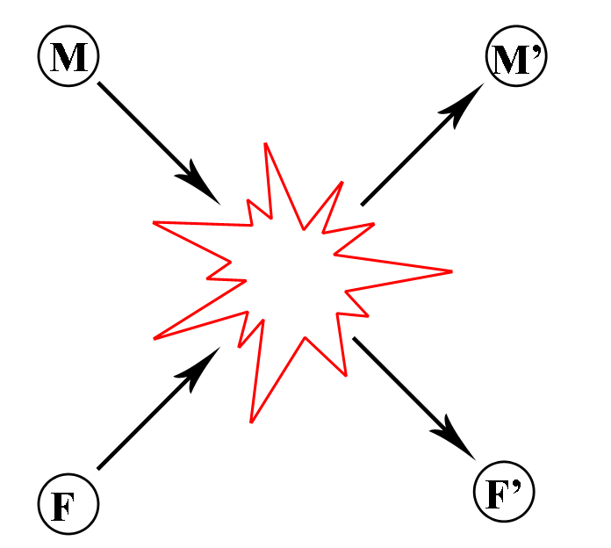
La Collision d’Échange de Métastabilité
Collision d’un atome métastable avec un atome fondamental.

Slide 15
La Collision d’Échange de Métastabilité
Collision d’un atome métastable avec un atome fondamental.
He* + He He + He*

Slide 16
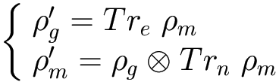
La Collision d’Échange de Métastabilité
Collision d’un atome métastable avec un atome fondamental.
He* + He He + He*
J.Dupont-Roc, M.Leduc, F.Lalöe,
J.Phys. France 34, 961 &977 (1973)

Slide 17
La Collision d’Échange de Métastabilité
Constantes de temps mises en jeu :
- Métastables : v_{th} . σ . N ~ 10⁶ collisions d’échange /s (~mbar)
- Fondamentaux : v_{th} . σ . n ~ 1 collision d’échange /s
v_{th} : Vitesse thermique des atomes
N : Atomes dans l’état fondamental / cm³ (~10¹⁶ at/cm³ /mbar)
n : Atomes dans l’état métastable / cm³ (~10¹⁰-10¹¹ at/cm³)
σ : Surface efficace de collision d’échange
v_{th} . σ = γ_{ech}

Slide 18
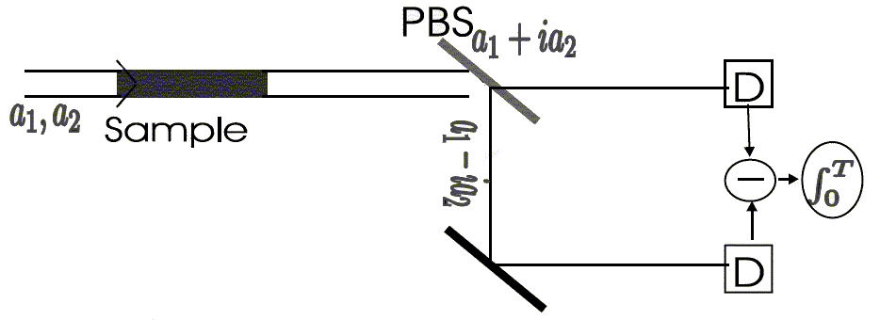
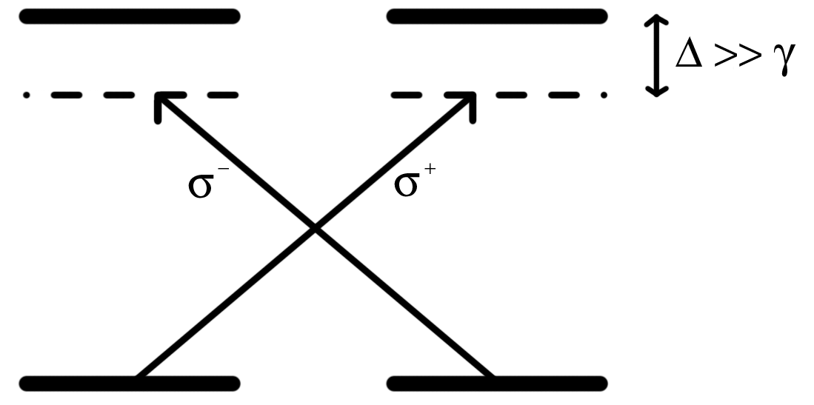
Squeezing par Mesure QND
Polzik: Nature 413 (2001)
  → Les atomes sont préalablement polarisés suivant x
  → mesure non destructive d’une composante transverse du spin par effet Faraday.
x
z
sp

Slide 19
Squeezing par Mesure QND
Adaptation en cavité et pour ³He
  mesure QND d’une composante transverse du spin fondamental.
  Effet Faraday Collisions d’échange
Laser Métastable Fondamental
x
z

Slide 20
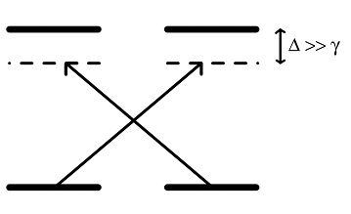

Squeezing par Mesure QND
Adaptation au formalisme des champs en cavité
(équation pilote)
Hamiltonien effectif :
+ Cavité à résonance
4
3
sp
A2
A1
1
2
-Déphasage entre les deux champs: φ₂₁ ∝ (ρ₂₂ – ρ₁₁) ∝ S_{z}
-Δ>>γ_{sp} → Polarisation suivant x non-détruite.
→ Gain d’information sur S_{z} en ayant mesuré φ₂₁
Sans détruire la Polarisation S_{x}

Slide 21
Squeezing par Mesure QND
Distribution de probabilité
S_{z}
ξ . Ν/2 donné par V_{cond}
N /2
V_{cond} : Variance restante une fois que le champ a été mesuré.

Slide 22
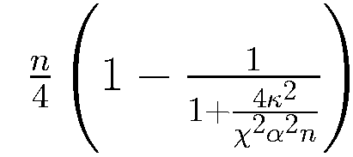

Squeezing par Mesure QND
Variance Conditionnelle :
  V_{cond} [Sz_{atome} | (φ₂₁)_{champ}]=
  Condition de squeezing :
: Expérimentalement réalisable
χ : couplage
α : val moyenne du champ en cavité
κ : pertes de la cavité (inverse du temps de vie d’un photon en cavité)
n : nombre d’atomes dans l’état métastable

Slide 23
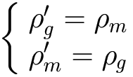


Collisions d’Échange
Echange de métastabilité
dans un modèle simplifié
Condition de squeezing (cf. Annexe 1) :
    Métastable:
  V_{cond} [Sz_{Métastable} | (φ₂₁)_{champ}] →0 si
    Fondamental:
  V_{cond} [Sz_{Fondamental} | (φ₂₁)_{champ}] →0 si
:

Slide 24
Deuxième Approche
Pinard: PRA 69. 043810
  Couplage d’un vide squeezé aux
  atomes métastables par Transparence Electro-magnétiquement Induite (EIT)
  Couplage de l’état noir des métastables au fondamental par collision d’échange de métastabilité.

Slide 25
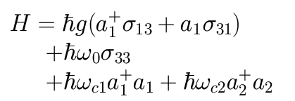
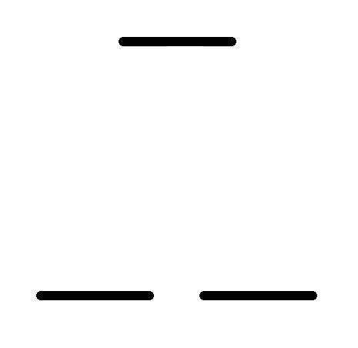
Couplage d’un Vide Squeezé aux Métastables
3
γ_{sp}
γ_{sp}
+évolution non-hamiltonienne:
. émission spontanée
. collisions d’échange
A₁ : Champ classique
A₂ : Champ vide squeezé
→→Piégeage dans l’état noir |2>.
A₁
A₂
1
2

Slide 26
Schéma Réaliste pour l’hélium 3
Étape 1 : Polarisation des atomes par pompage optique
Collision d’échange

Slide 27
Schéma réaliste pour l’hélium 3
Étape 2 : Squeezing et transfert de squeezing
Collision d’échange

Slide 28
Schéma réaliste pour l’hélium 3
Étape 2 : Squeezing et transfert de squeezing
Approximations :
Cohérences hyperfines Négligées
Equations linéarisées autours de l’état stationnaire préparé.
Collision d’échange

Slide 29
Calcul des Variances Atomiques

Slide 30
Calcul des Variances Atomiques
11 variables découplées
(cf. Annexe 2)

Slide 31
Calcul des Variances Atomiques
11 variables découplées
(cf. Annexe 2)
- Élimination adiabatique des
  cohérences optiques
  et du champ en cavité.
( Hypothèse de validité :
κ et γ_{sp} >> σ n et σN )
→→ 6 équations découplées

Slide 32
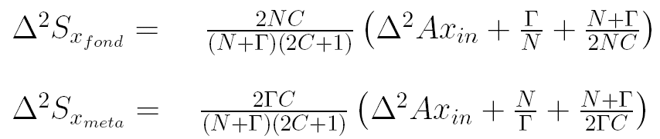
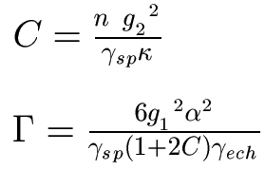
Résultats
Obtention des variances normalisées du métastable et du fondamental en fonction de celle du champ squeezé :
: Coopérativité
: Pompage optique

Slide 33
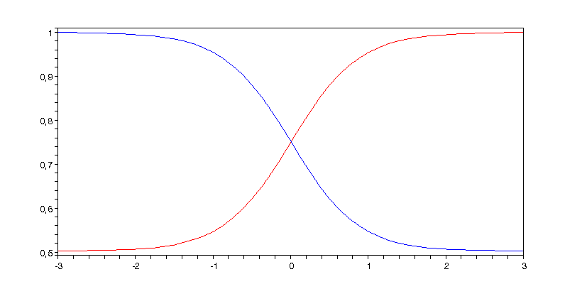
Résultats
Δ²S_{x}
______
<Sz>/2
Γ = N
Fond.
Méta.
log₁₀( Γ/Ν )
Variances squeezées du fondamental (rouge) et du métastable (bleu) en fonction du taux de pompage Γ pour C=100 et un champ vide squeezé à 50%.

Slide 34


Méthodes De Calcul
Calcul des spectres de squeezing
      Théorème de régression quantique
      →→ corrélations à deux temps < A.B(t) >
      →→ spectre de squeezing par Transformé de Fourier
Résolution directe des équa-diff donnant les fonctions de corrélations à temps égaux
      Formule d’Einstein généralisée :
Méthode semi-classique
      (équations classiques avec forces de Langevin)
= V_{AB}(ω)

Slide 35
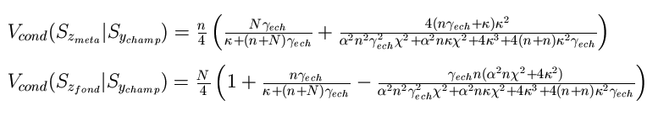
ANNEXE 1
Variance conditionnelles

Slide 36
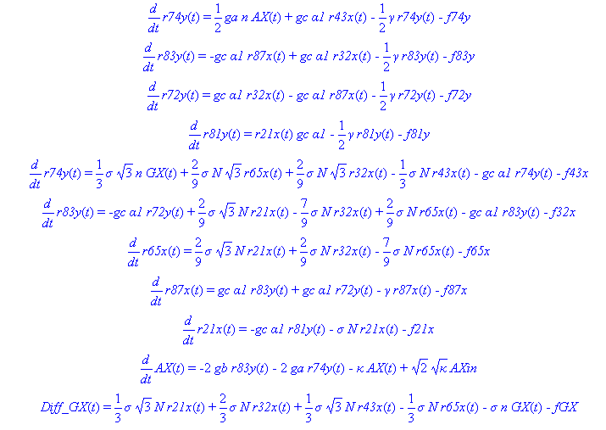
ANNEXE 2
Équations découplées

Slide 37
Bibliographie
Quantum Communication between Atomic Ensembles Using Coherent Light
Lu-Ming Duan, J. I. Cirac, P. Zoller, E. S. Polzik PRL v.85 n.26 (Dec. 2000)
Entanglement of two atomic samples by quantum-nondemolition measurements
Antonio Di Lisi1, Klaus Molmer PRA 66, 052303 (2002)
Polarization Squeezing with Cold Atoms
A. Dantan, L. Vernac, A. Bramati, M. Pinard, E. Giacobino PRL v.91 n.10 (Sept 2003)
Calculation of quantum correlation spectra using the regression theorem
Wang Kaige, A. Sinatra, L.A. Lugiato Eur. Phys. J. D 12, 339-349 (2000)
EIT-assisted atomic squeezing
A. Dantan, M. Pinard, P.R. Berman Eur. Phys. J. D 27, 193–199 (2003)
Quantum-state transfer between fields and atoms in electromagnetically induced transparency
A. Dantan, M. Pinard PRA 69, 043810 (2004)

